Slide 1
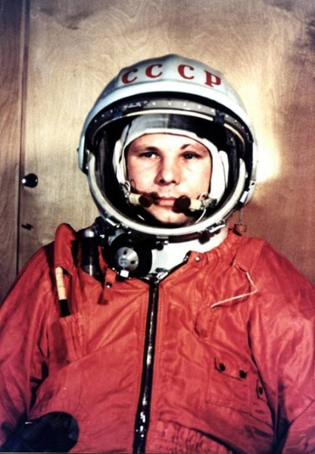
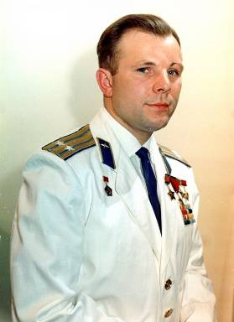
12 апреля - День Космонавтики

Slide 3
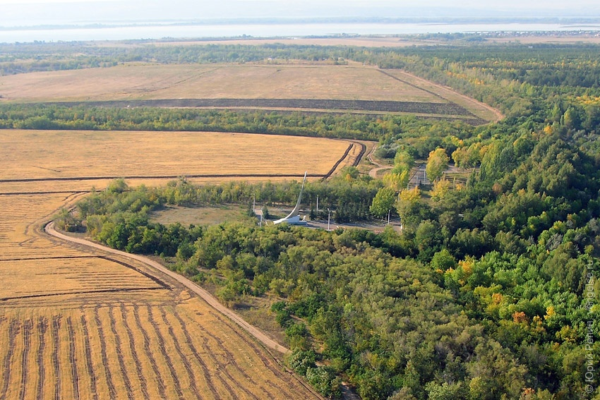
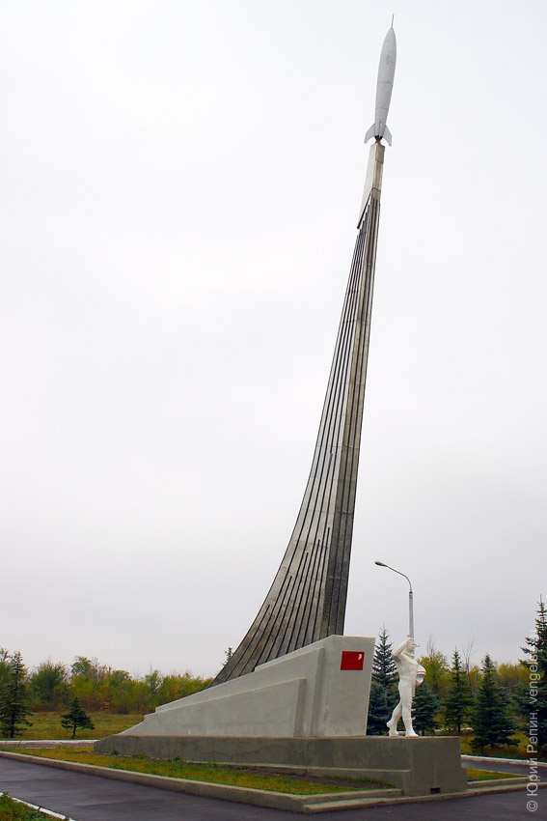

Slide 4
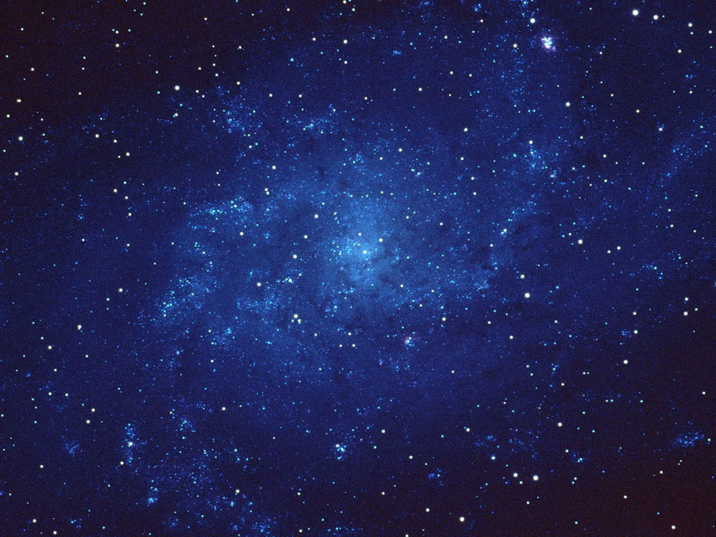

Slide 5
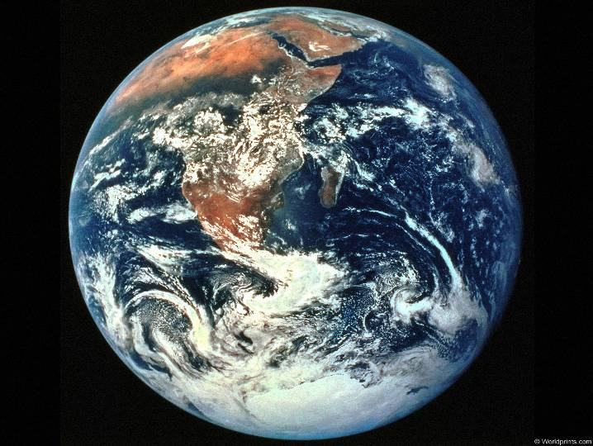

Slide 6
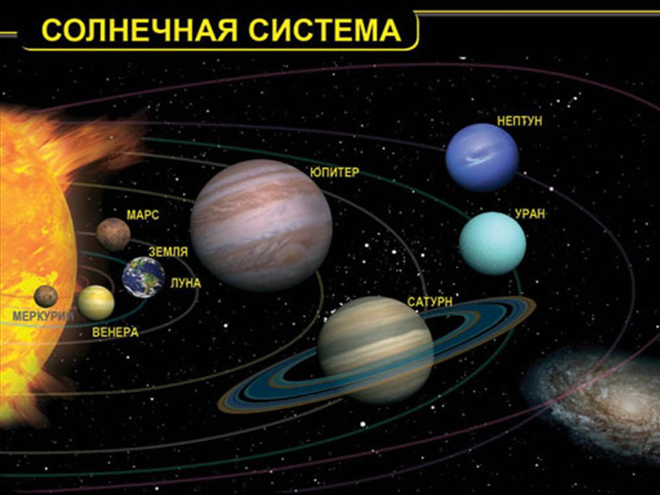

Slide 7
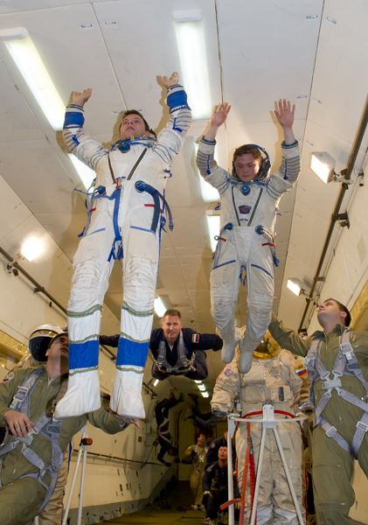
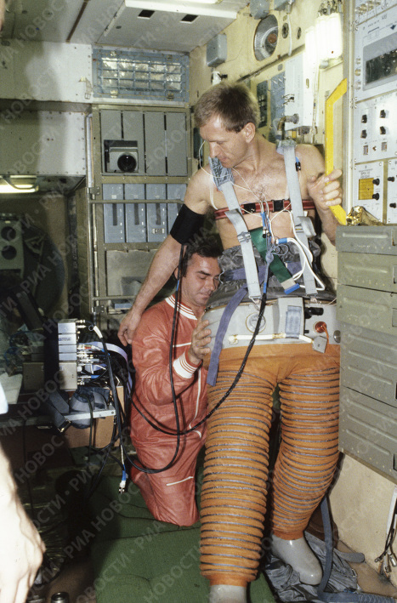

Slide 8
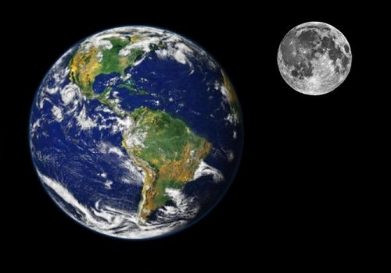

Slide 9
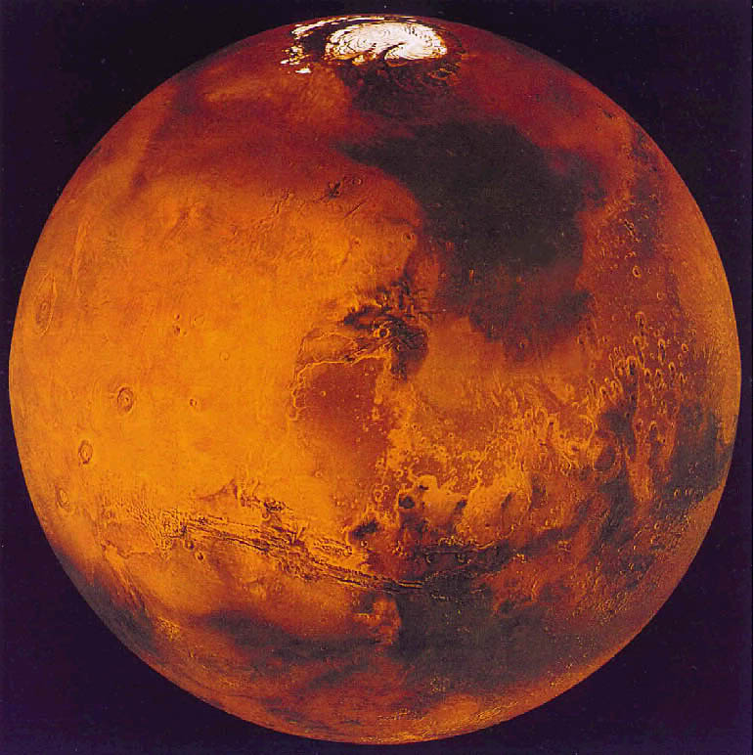

Slide 10
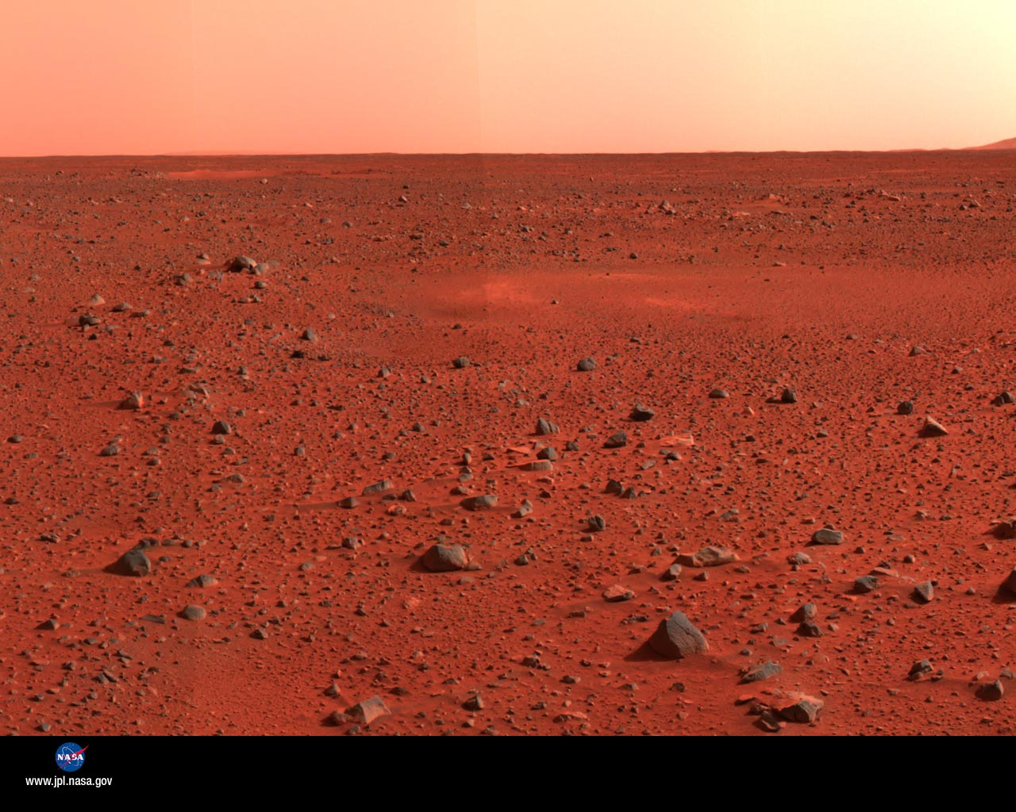

Slide 11
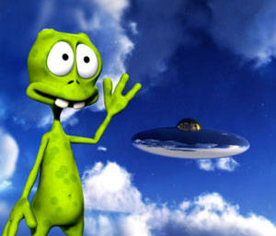

Slide 12
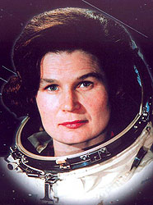
Первая женщина- космонавт

Slide 13
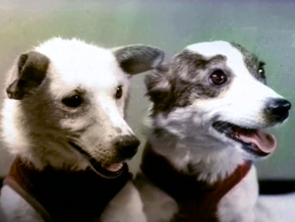
Белка и Стрелка

Slide 14
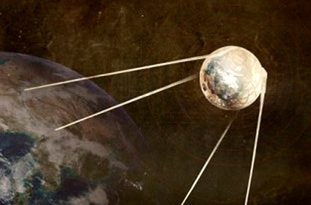

Slide 15
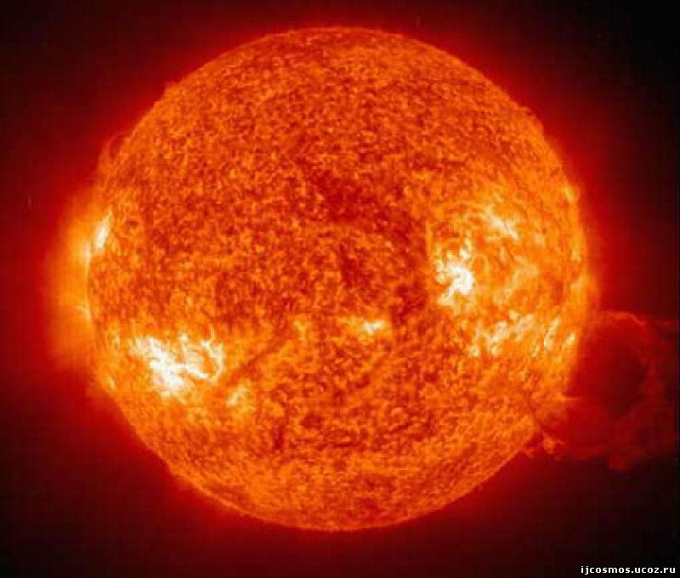

Slide 16
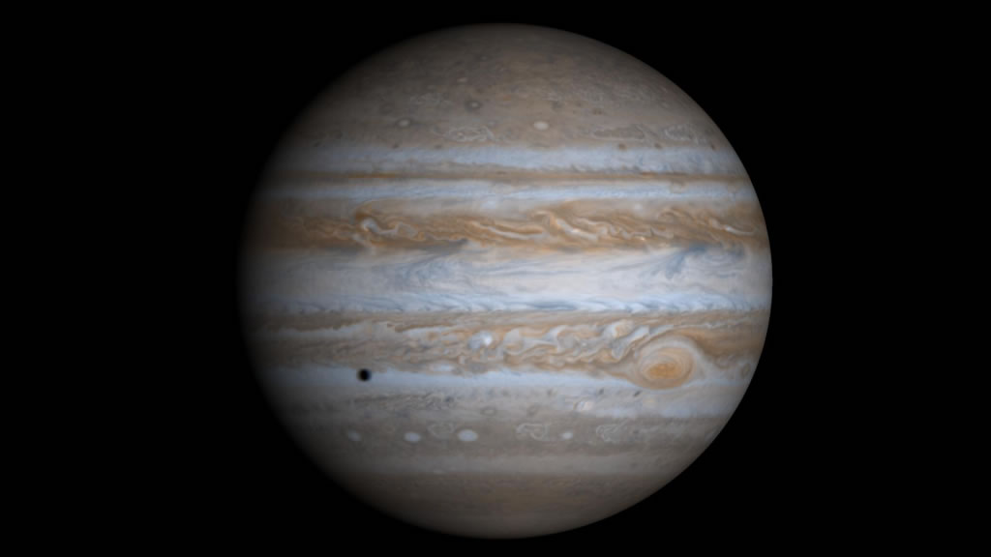

Slide 17
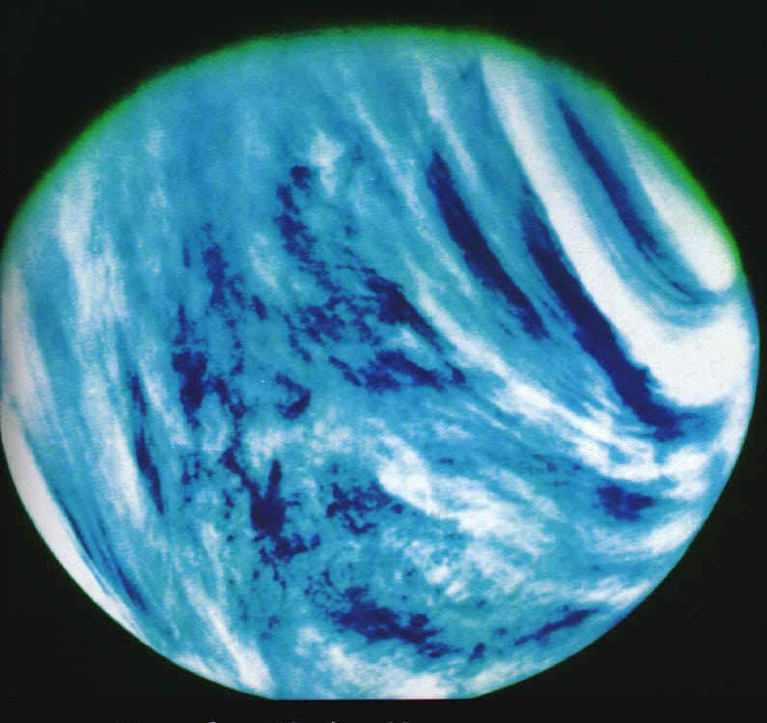

Slide 18
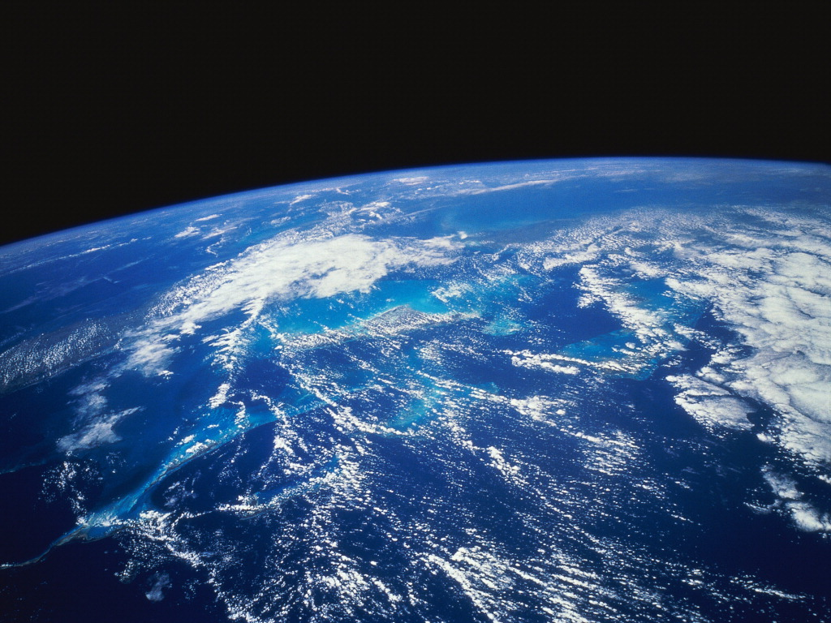

Slide 19
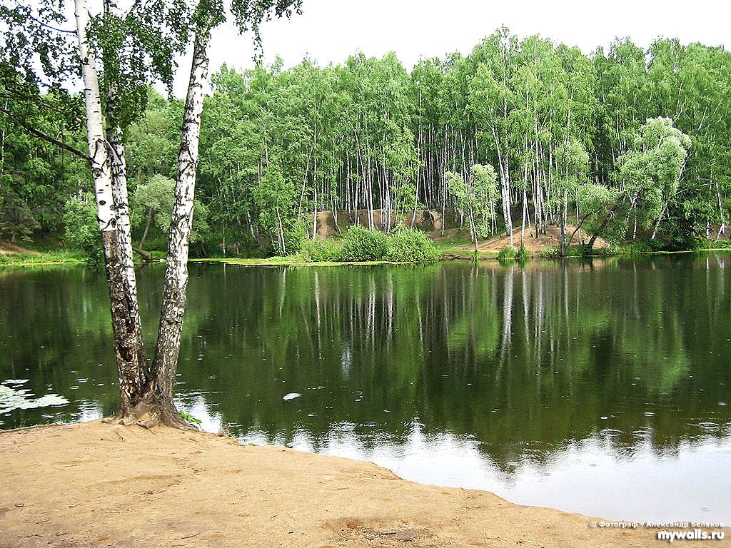

Slide 20
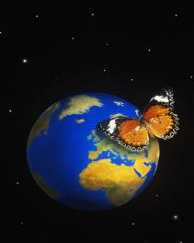
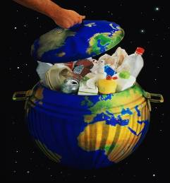
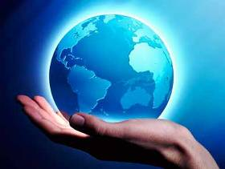
Береги нашу планету Земля.
Ты можешь удивиться, Узнав, - Земля наш общий дом! Живут в ней звери, птицы И мы с тобой живем. Земля – наш дом огромный, В ней много этажей Для жителей подводных И для лесных ужей. Для всех квартир хватило: Для буйволов и коз, Для сов и крокодилов Для зайцев и стрекоз. Земля – наш дом огромный, И пусть сооружен Он не из плит бетонных, Но суть совсем не в том. А в том, что мы соседи, И мы должны сберечь Оленей и медведей. Об этом наша речь!
Береги свою планету! Есть одна планета-сад. В этом космосе холодном Только здесь леса шумят, Птиц скликая перелетных. И стрекозы только тут В речку смотрят удивленно. Береги свою планету – Ведь другой на свете нет!

